Slide 1

Hello, my dear students!
Сегодня мы узнаем много интересного.
Давайте начнем!

Slide 2

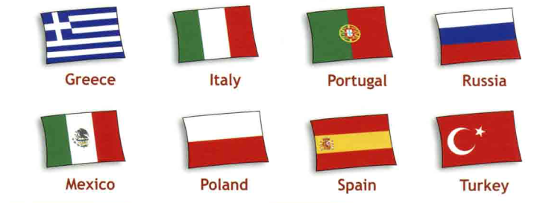
Посмотри на картинки, а ты знаешь флаги каких стран тут изображены? Молодец! Послушай и повтори Перепиши новые слова в тетрадь и выучи.

Slide 3
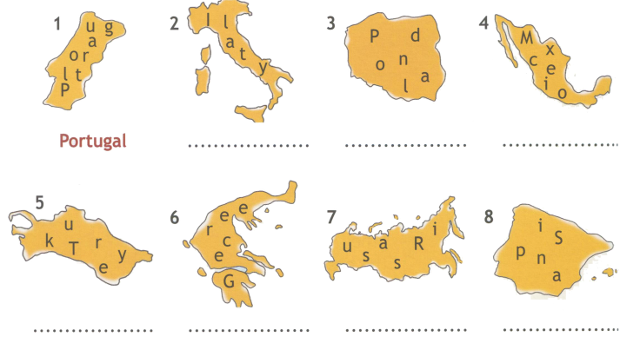
Поставь буквы в правильном порядке, чтобы получились названия стран и запиши в тетрадь.

Slide 4

Глагол To be поможет нам в новой теме- выражение будущего времени. А давай вспомним формы глагола to be:

Slide 5
To be (am, Is, are) going to переводится – собираться что-то сделать.
Предложение строится так:
Подлежащее (I, She, You…) be (am, Is, are) going to глагол
Примеры:
1)I am going to swim in the pool.
Я собираюсь поплавать в бассейне.
2) She is going to eat.
Она собирается поесть.
3) We are going to buy a car.
Мы собираемся купить машину.

Slide 6
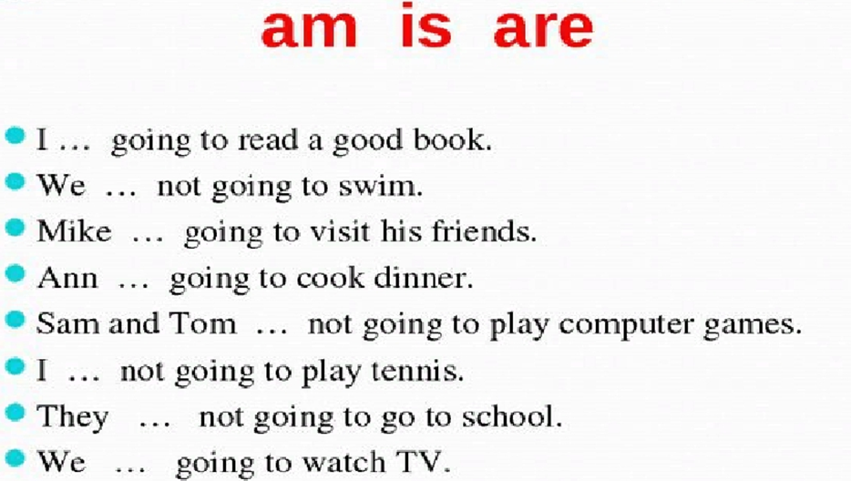
Перепиши в тетрадь, вставляя

Slide 7
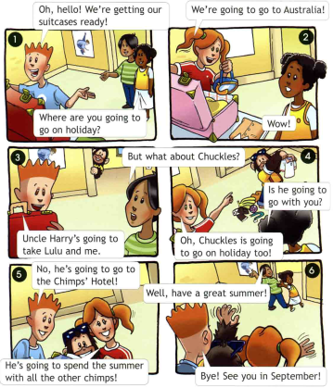

Послушай, прочитай и ответь на вопрос.

Slide 8
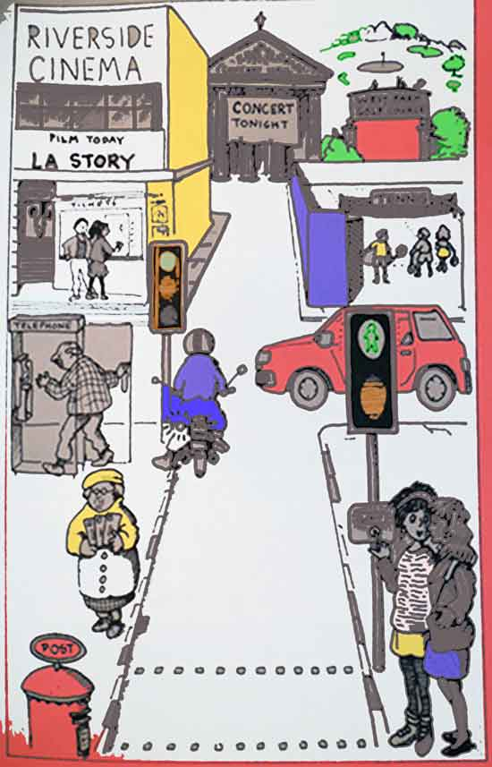
Посмотри на картинку. Что собираются делать люди на картинке?
Исправь неверные предложения.
The old woman is going to post some letters.
The children are going to play golf.
The old man is going to make a phone call.
The motorcyclist is going to turn right.
The young women are going to cross the road.
The young couple are going to see a play.

Slide 9
Твое домашнее задание поможет тебе закрепить материал!:
1. Выучи названия стран, которые записал в тетрадь.
2. Напиши кто в какую страну собирается поехать.

